Slide 1
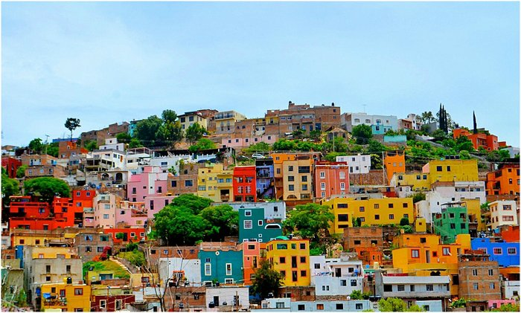

Путешествие в страну чувств и эмоций
Выполнила: педагог-психолог Хомкалова Ирина Васильевна

Slide 2
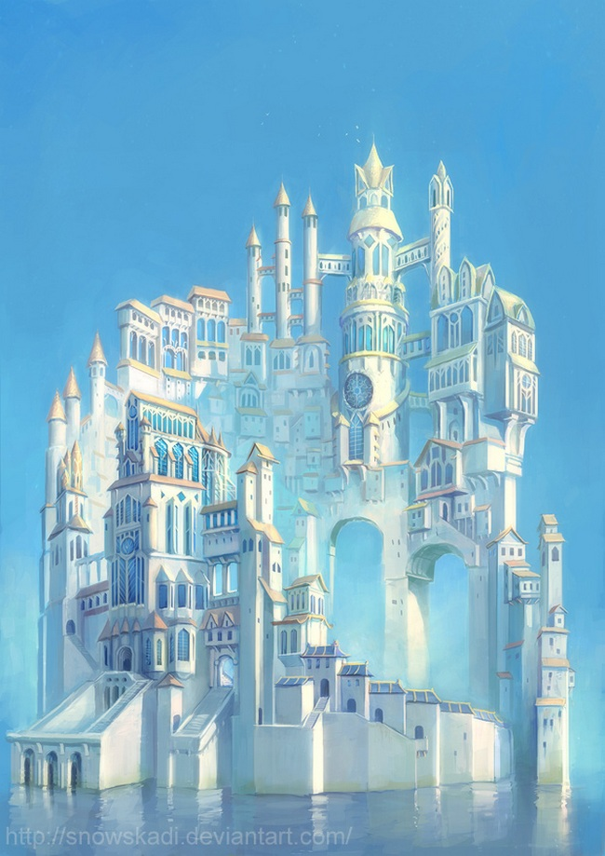
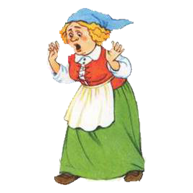
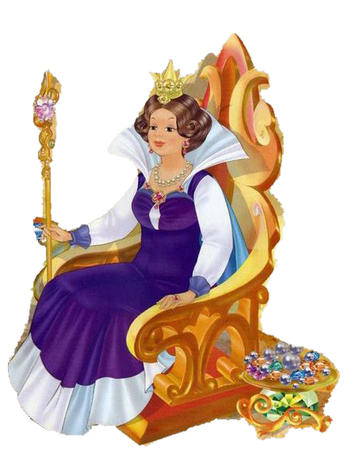
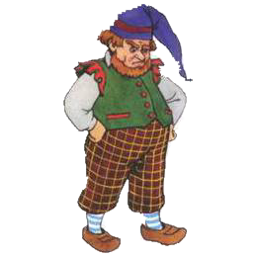
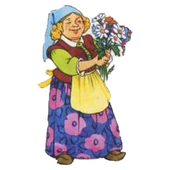
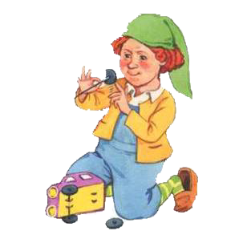
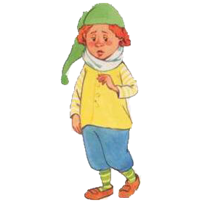
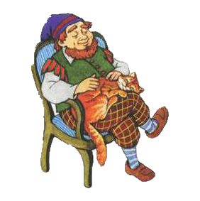
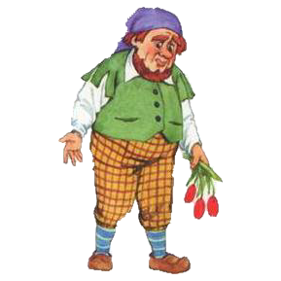

Slide 3
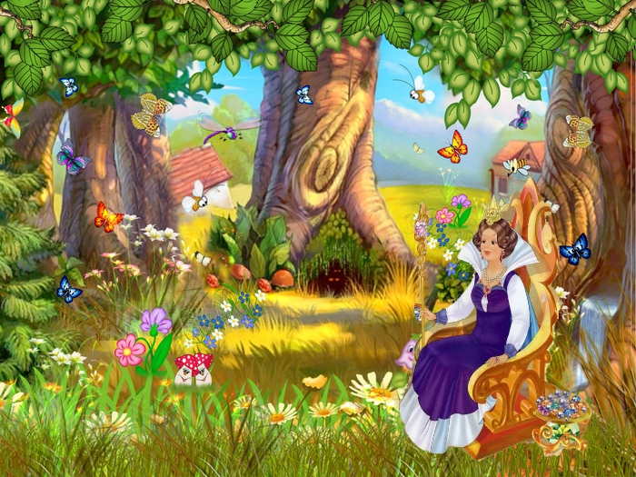


Slide 4
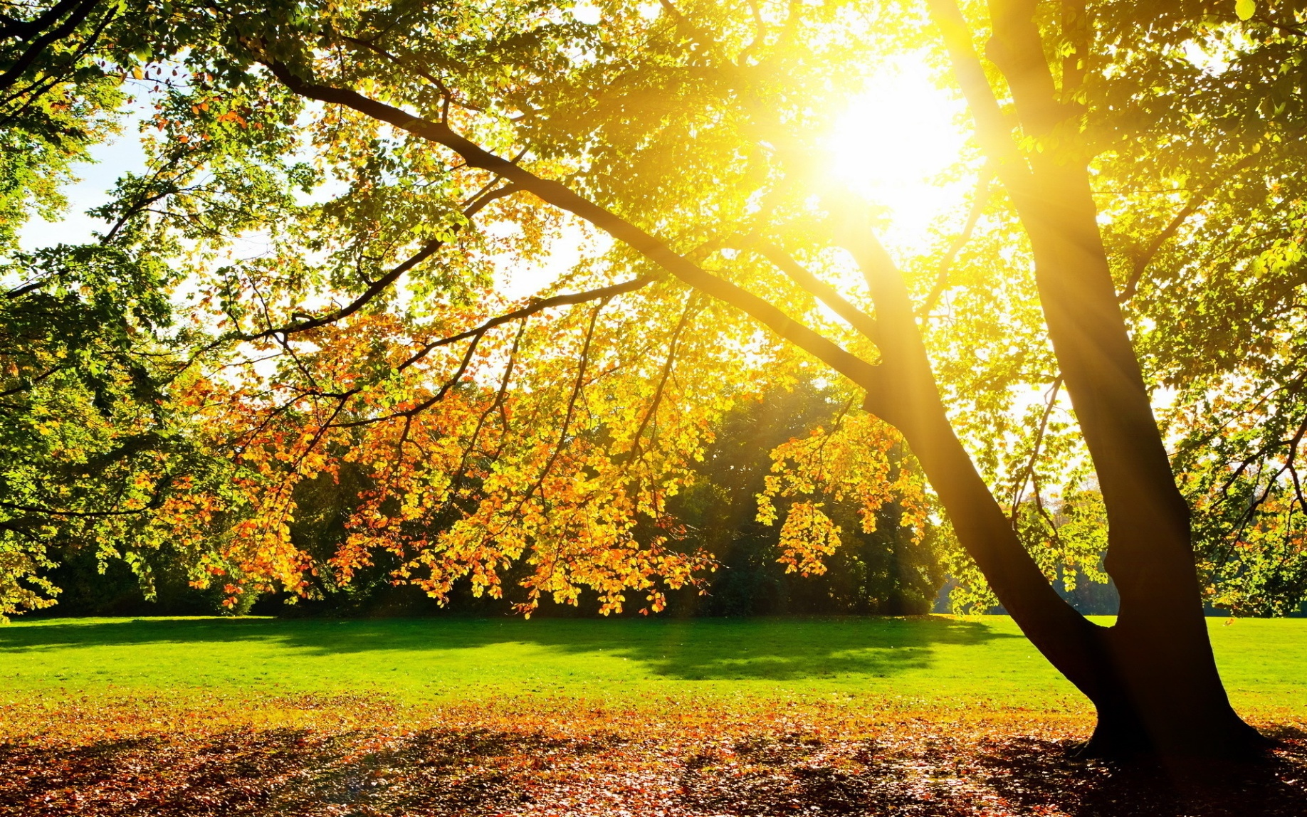
Ребята, вы слышите музыку, которая доносится из далека…
Поспешим, узнаем какие слуги-чувства поселились в этом дворце…

Slide 5
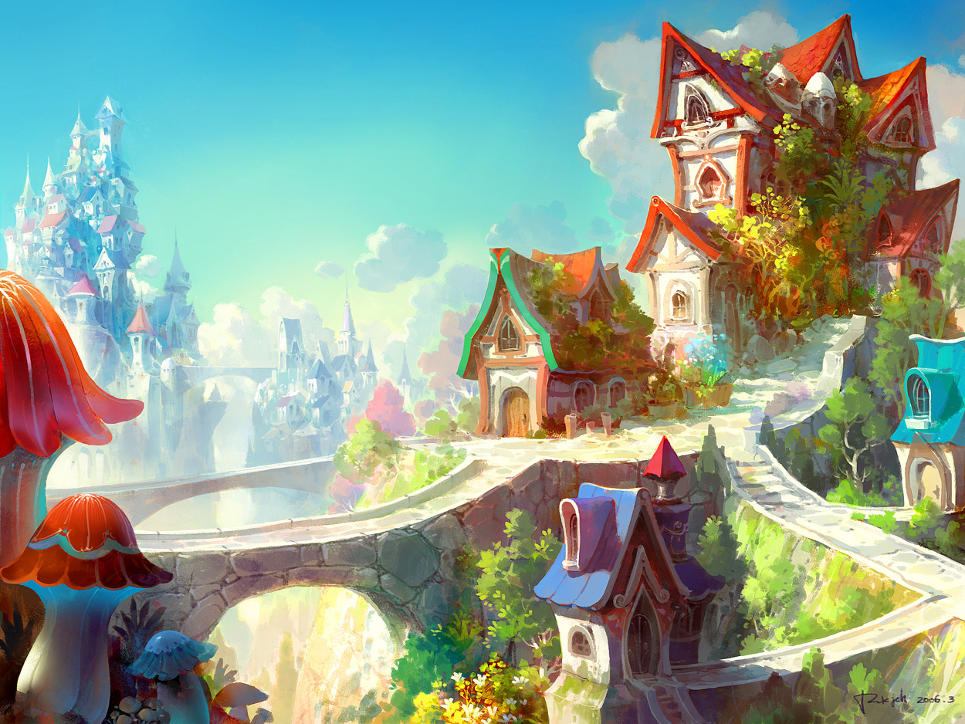


Slide 6
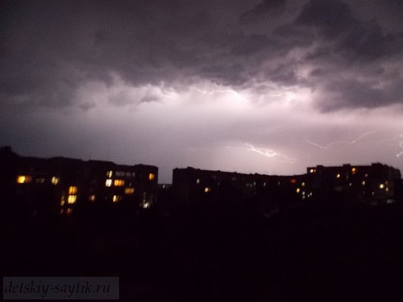

Slide 7
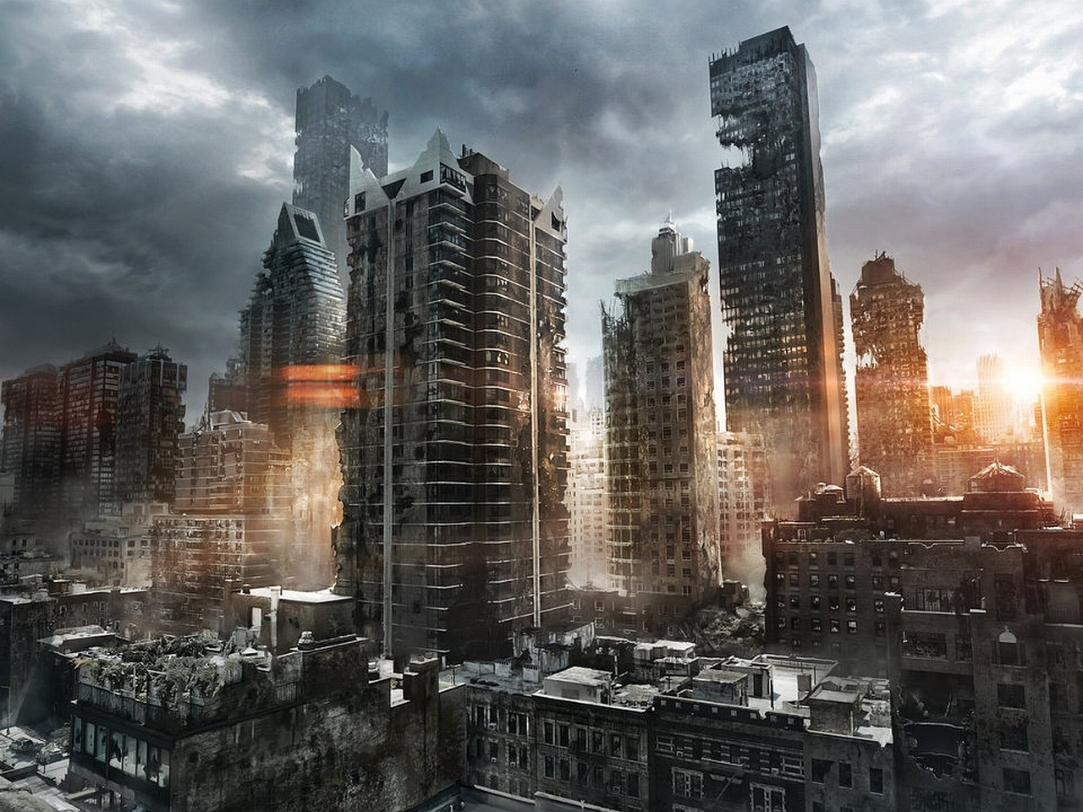
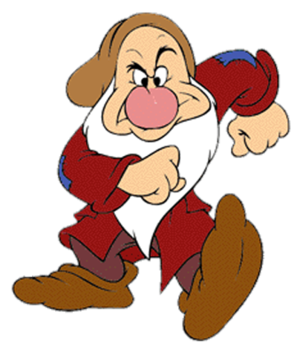
ГОРОД ЗЛОСТИ

Slide 8
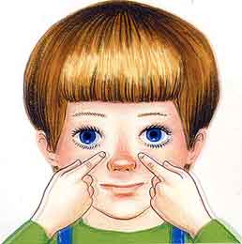
ФИЗМИНУТКА

Slide 9
Ручки растираем (потирание ладоней)
И разогреваем (хлопки),

Slide 10
И лицо теплом своим мы все умываем (разогретыми ладонями проводят по лицу сверху вниз),
Грабельки сгребают все плохие мысли (граблеобразные движения пальцами от середины лба к вискам).

Slide 11
Ушки растираем вверх и вниз мы быстро (растирание ушных раковин по краю снизу вверх и сверху вниз).

Slide 12
Щёчки разминаем, чтобы надувались (указательный, средний и безымянный пальцы разминают щёки круговыми движениями).

Slide 13
Губы разминаем, чтобы улыбались
(большой и указательный пальцы разминают сначала нижнюю, а потом верхнюю губу).

Slide 14
Уголками губ мы щёчки поднимаем
(средние пальцы рук находятся в уголках рта и по очереди поднимают то правый, то левый уголок рта).

Slide 15
А потом от носа мы к губам стекаем (спиралевидные движения средних пальцев рук от крыльев носа к уголкам рта по носогубным складкам).

Slide 16
Тянем подбородок и его щипаем
(разминание подбородка с оттягиванием его вниз: пощипывание нижней челюсти от подбородка к ушам),

Slide 17
А потом по шейке ручками стекаем (поглаживание шеи всей ладонью от нижней челюсти к ключицам; середина шеи проходит между большим и остальными пальцами).

Slide 18
МОЛОДЦЫ!
Путешествуем дальше.

Slide 19
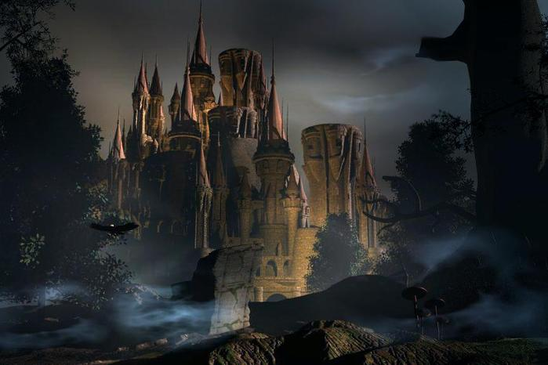


Slide 20
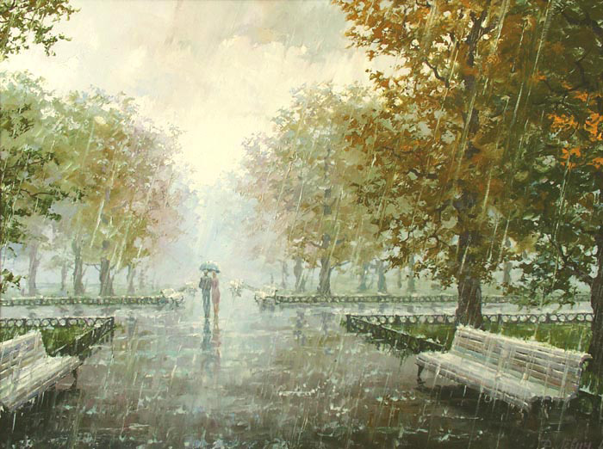
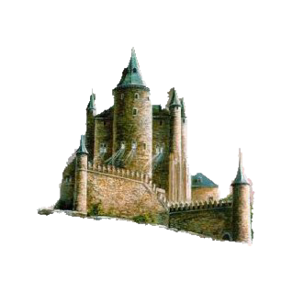
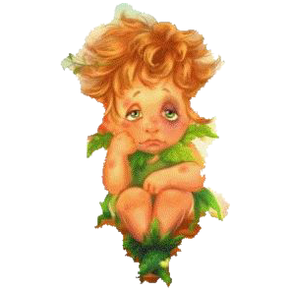
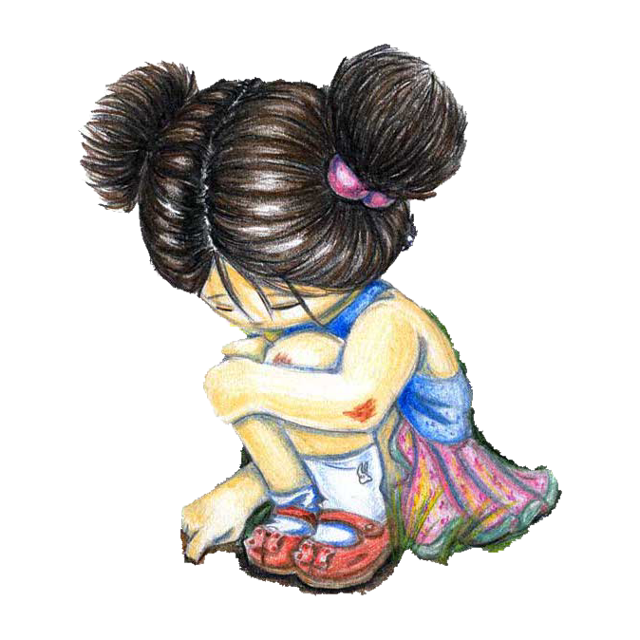

Slide 21



Slide 22
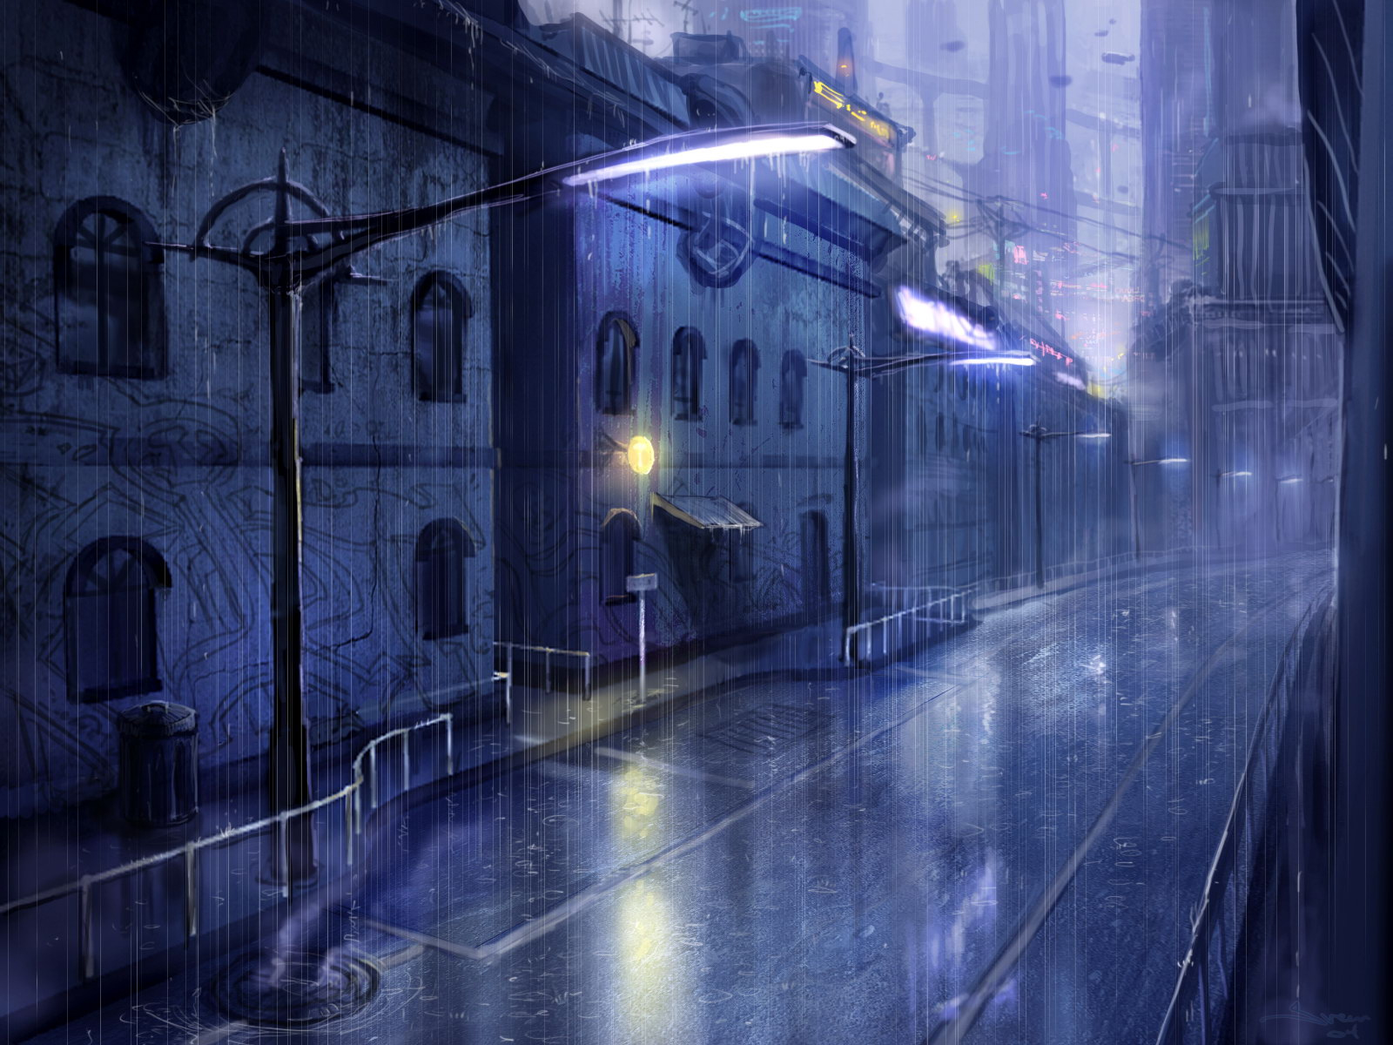
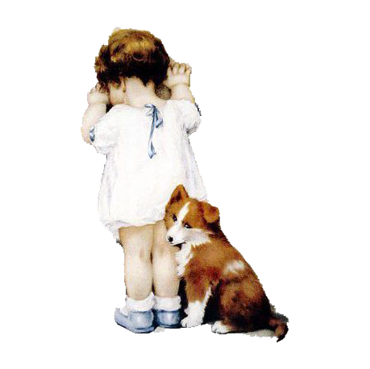
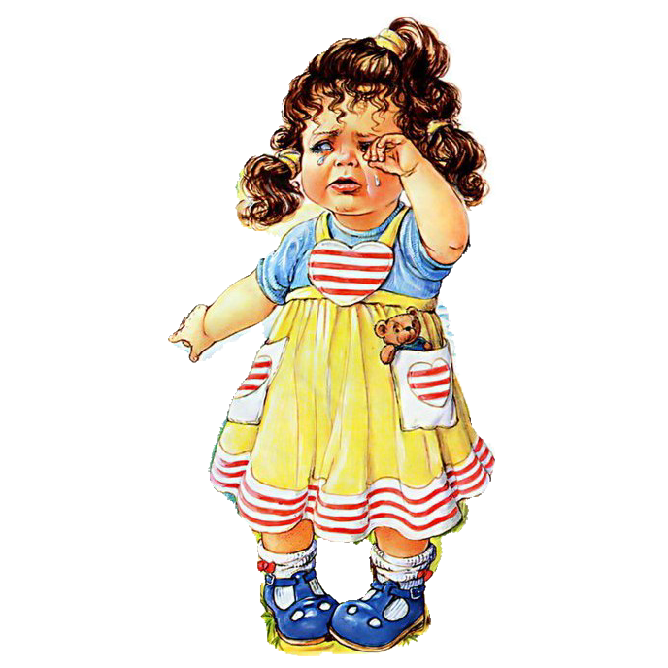

Slide 23
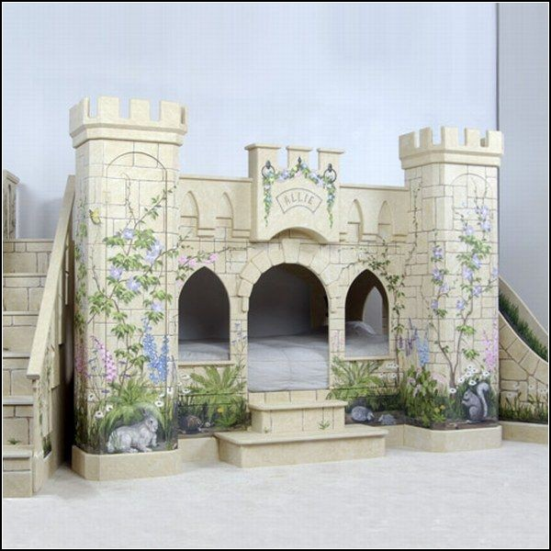


Slide 24

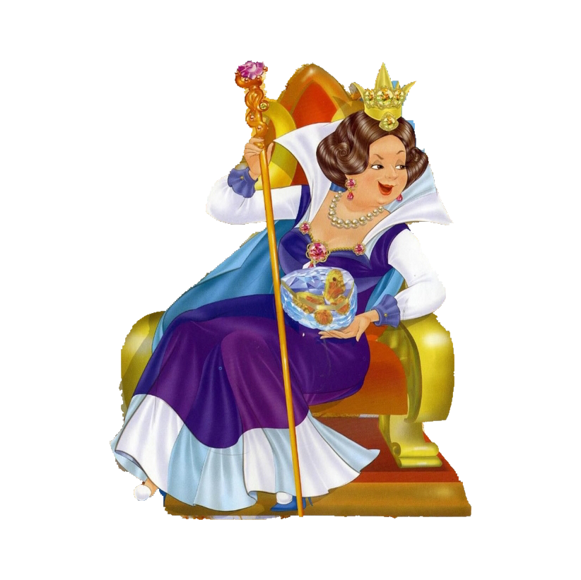

Slide 25
Конец

